Slide 1

2024년 5월 20일
SAVector: Vectored Systolic Arrays
S. Choi et al., "SAVector: Vectored Systolic Arrays," in IEEE Access, vol. 12, pp. 44446-44461, 2024
홍익대학교 컴퓨터공학과
C135283 이수현

Slide 2
Contents
Systolic Array
scale-up vs scale-out 구조
각각의 한계점
SAVector

Slide 3
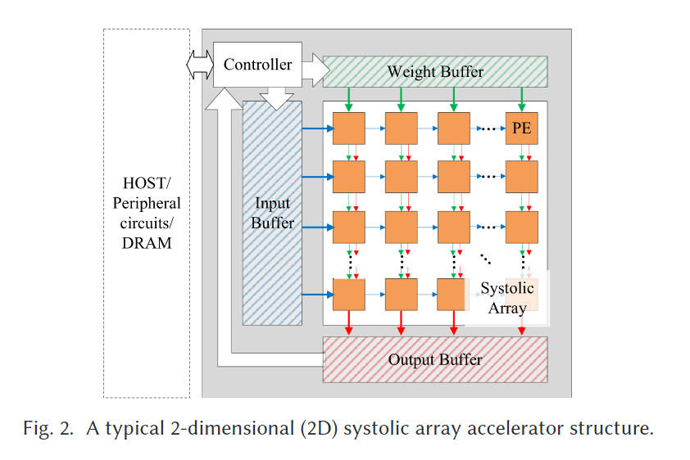
Systolic Array

Slide 4
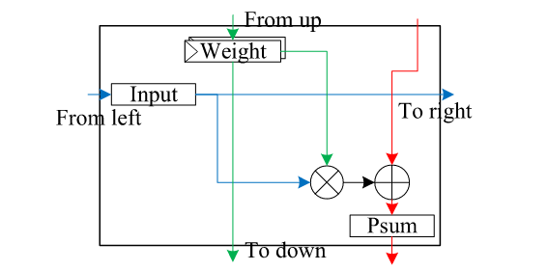
Systolic Array

Slide 5
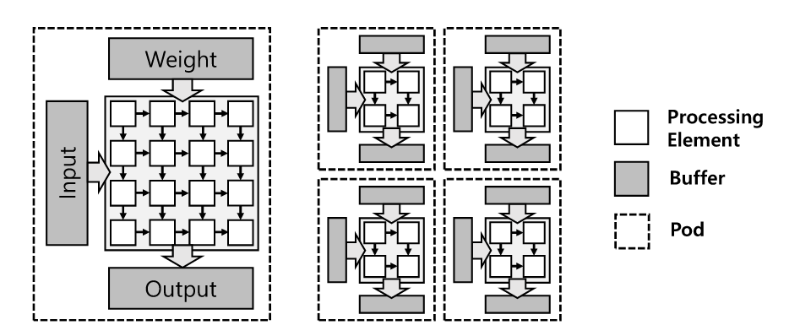
scale-up vs scale-out
Scale-out
Pods 수: 수십 개.
작은 크기의 array
Scale-up
Pods 수: 약 4개
큰 크기의 array (128*128)
ex) TPU4: 4 pods, 각각 128*128
TPU1: 1 pod, 256*256

Slide 6
scale-up 구조의 한계
Scale up의 낮은 사용률:
어레이의 크기보다 데이터 텐서의 사이즈가 작다. (often less than 10%)
Scale-out에서는 pod를 선별해 활성화할 수 있기 때문에 사용률이 높음.

Slide 7
scale-out 비교 실험
SCALE-Simv2 (시뮬레이터)
DNN models: Mobilenetv3-large, DenseNet-169, ResNet-50, BERT-base, BERT-large, ViT
조건: (TPU4 single pod 128*128 기준)
- (고정) PE의 수: 16,384
- (고정) SRAM buffer size: 4MB
- (변화) Pods 수

Slide 8
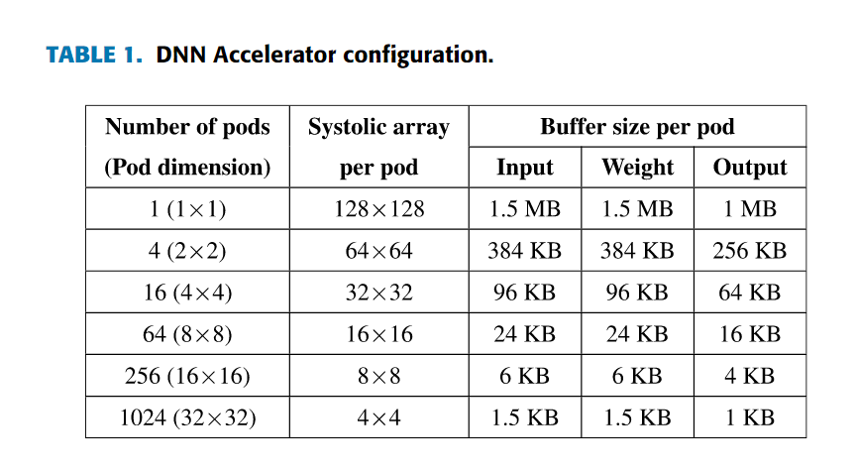
scale-out 비교 실험
SCALE-Simv2 (시뮬레이터)
DNN models: Mobilenetv3-large, DenseNet-169, ResNet-50, BERT-base, BERT-large, ViT
조건: (TPU4 single pod 128*128 기준)
- (고정) PE의 수: 16,384
- (고정) SRAM buffer size: 4MB
- (변화) Pods 수

Slide 9
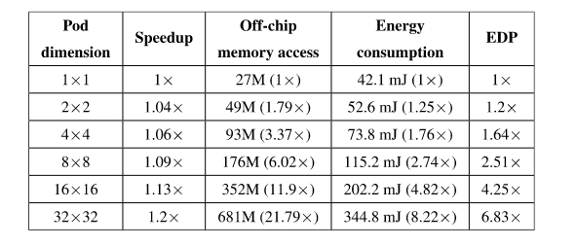
실험 결과
EDP : Energy-Delay-Product
(소모 에너지 * 수행시간)
Speedup: 평균적으로 1.2x이고 이 또한 linear 하지 않을 수 있음.
Off-chip memory access, 에너지 소비: 지수적 증가
=> Data movement 오버헤드의 증가

Slide 10
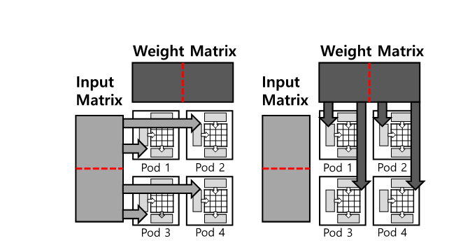
scale-out 의 한계
Off-chip 메모리 접근이 증가.
에너지 소비량은 on-chip SRAM 버퍼에서보다 100배정도 크다.
대안이 되는 shared SRAM 버퍼 구조는 확장성이 없다.
또한 버퍼 접근 지연에 의한 성능 감소는 여전한 문제

Slide 11
SAVector의 특징
key: scale-out 구조이지만 On-chip 버퍼 계층을 바꿈.
1. two-level on-chip 버퍼 구조
각 pod가 “global buffer” 공유. Memory 접근 패턴 기억.
2. tensor tile scheduling 기법
텐서들을 타일로 나누고 각 타일들을 최대한 많은 pod에 할당

Slide 12
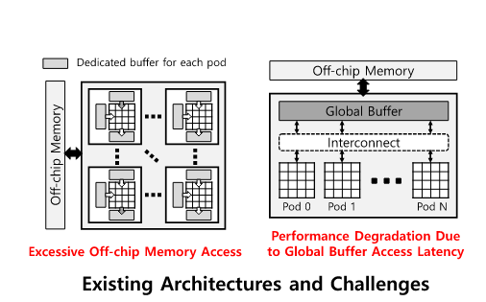
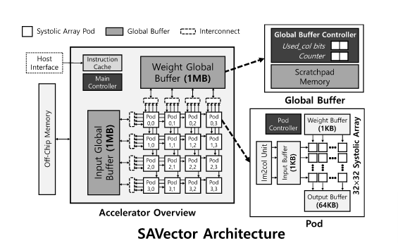
SAVector의 특징(1)
two-level on-chip 버퍼 구조

Slide 13
SAVector의 특징(1)
two-level on-chip 버퍼 구조
1) Global 버퍼는 input and weight를 fetch한다.
메모리 접근 패턴을 기억하기 위해.
2) 작은 버퍼(1KB)가 앞서 말했던 글로벌 버퍼
접근 지연 문제를 완화시켜줌.
- 최소한의 지연 (1, 2 cycle)

Slide 14
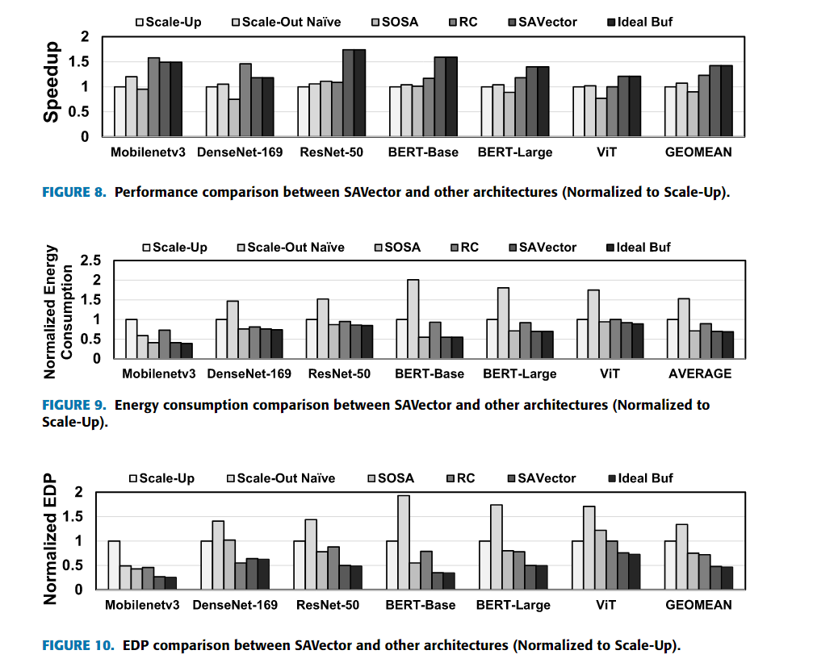
SAVector의 성능
PE = 2**14
scale-up: single 128*128,
1.5MB input, weight buffer
1MB output buffer
2. scale-out Naïve: 16 32*32 pods,
No global buffer, each pod with 256KB buffer
3.SOSA: global buffer 3MB, no tiny buffers, scheduling
4. RC(reconfigurable): 중복 메모리 접근 제거. Interconnect 지연, global buffer 3MB
5. Ideal Buf: very larger global buffer, infinite bandwidth (글로벌 버퍼 접근 지연 제거된 상황)

Slide 15
결론
1. two-level buffer 구조와 새로운 scheduling 기법은 효과적이었다.
2. SAVector는 scale-up 구조보다 52%의 EDP 감소,
scale-out 구조보다 27%의 EDP 감소를 가져왔다.

